Slide 1
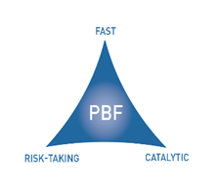

Правовые основы деятельности общественных советов государственных органов Кыргызской Республики
(часть II)
Проект ПРООН “Совершенствование Верховенства права и доступ
к правосудию в целях обеспечения устойчивого мира”
финансируемый Фондом миростроительства ООН
Аида Рустемова
11и12 ноября 2015 года

Slide 2
Структура ОС
Председатель*
Заместители председателя*
Секретариат*
Члены ОС
*Могут быть переизбраны в любое время

Slide 3
Председатель
на время отсутствия председателя исполняют его обязанности на основании соответствующего решения ОС;
Секретариат
организует подготовку проведения заседаний ОС;
организует деятельность ОС;
председательствует на заседаниях ОС;
подписывает документы ОС;
осуществляет деятельность по реализации решений ОС;
представляет ОС в государственных органах, общественных и иных организациях.
курируют работу комиссий и/или рабочих групп ОС.
обеспечивает организационную и информационную поддержку деятельности ОС;
организует и ведет делопроизводство в ОС, а также контролирует сроки исполнения решений ОС.
Заместители председателя

Slide 4
Избрание председателя, его заместителей и Секретариата ОС
На первом заседании
В любое время
открытым голосованием
открытым либо закрытым голосованием

Slide 5
Принятие решений ОС
Любое решение принимается путем голосования
Каждый член ОС имеет один голос
Кворум составляет не менее 2/3 от общего числа членов ОС
Решение принимается большинством голосов от общего числа членов ОС
Решение оформляется протоколом
Особые мнения членов ОС, озвученные в ходе рассмотрения и принятия решений, заносятся в протокол
*Член ОС не имеет права публиковать, передавать госоргану или другим лицам документы, решения, рекомендации или иную информацию от имени ОС, если они не были утверждены/согласованы с ОС в установленном порядке.

Slide 6
Электронное голосование
Член ОС может проголосовать письменно, заранее выслав свое мнение по вопросу, включенному в повестку заседания
Специальным решением общественного совета те или иные вопросы могут быть поставлены на голосование по электронной почте или через – www.ons.kg
Процедура электронного голосования, а также протокольное оформление принятых таким способом решений, определяются регламентом ОС

Slide 7
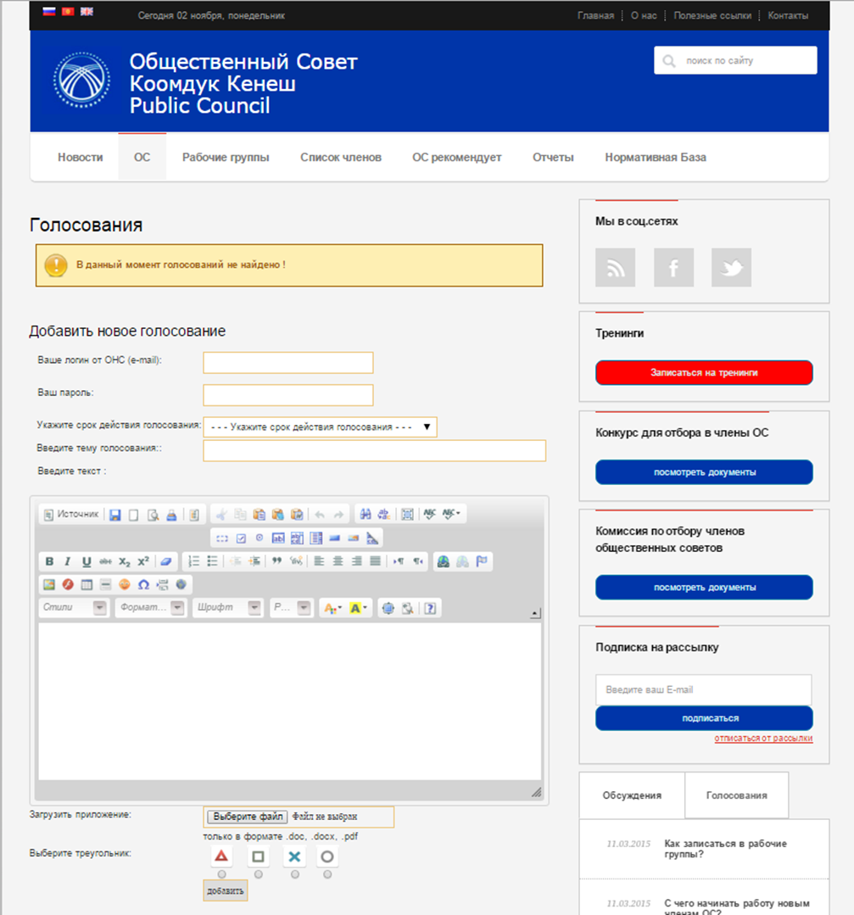
www.Ons.kg
Электронное голосование

Slide 8
Заседания ОС
Заседания - основная форма работы ОС.
Заседания проводятся не реже одного раза в месяц.
Периодичность проведения заседаний устанавливается в соответствии с утвержденным планом работы на год.
Член ОС вправе инициировать внеочередное заседание.
Члены ОС участвуют в заседаниях лично.
В случае невозможности принимать участие на заседании, член ОС вправе направить свое мнение по вопросу, включенному в повестку дня, в письменной форме.

Slide 9

Заседания ос
Заседания проводятся открыто, на них могут присутствовать все желающие.
На заседание могут приглашаться представители госорганов, СМИ, научных и других организаций, а также эксперты и иные консультанты.
По письменному запросу
ОС руководитель структурного
подразделения госоргана
представляет ОС необходимые
для заседания материалы и
информацию.

Slide 10
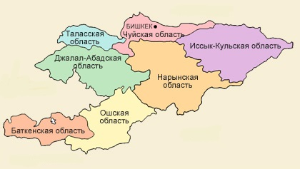
Территориальные структуры ОС
ОС имеет право создавать комитеты, комиссии и рабочие группы в областях и/или районах, где есть территориальные подразделения госоргана.
Данные структуры ОС создаются из числа представителей общественности, проживающей на данной территории.
Предоставляют ОС информацию о работе территориального подразделения госоргана, а также осуществляют взаимодействие и сотрудничество с указанным госорганом.

Slide 11
Полномочия Территориальных структур ОС
организовывать и проводить различные мероприятия;
приглашать представителей соответствующего и других госорганов, а также ОМСУ на свои заседания для обсуждения вопросов, отнесенных к их компетенции;
оказывать содействие госорганам в осуществлении взаимодействия с общественностью;
создавать по мере необходимости постоянные и/или временные рабочие органы: комитеты, комиссии и рабочие группы.

Slide 12
План работы ос
ОС осуществляет свою деятельность в соответствии с планом работы на год.
Копия плана работы в обязательном порядке направляется госоргану не позднее 5 рабочих дней со дня его утверждения, а также после каждого внесения в него изменений и дополнений.
ПЛАН работы Общественного совета Министерства юстиции Кыргызской Республики на 2015 год
№ | Мероприятие | Ответственное лицо | Срок исполнения | Примечание
1 | Анализ выполнения МЮ КР гарантий доступа граждан к информации | Аида Рустемова | Ноябрь –декабрь 2015
 | 1) Анализ веб-сайта МЮ КР |  | 10-30 ноября 2015
 | 2)…

Slide 13
Обеспечение эффективного взаимодействия
Руководитель госоргана определяет одного из своих заместителей постоянным представителем в ОС, который принимает личное участие в заседаниях ОС.
За 2 дня до заседания ОС направляет госоргану повестку своего заседания.
По приглашению ОС на заседаниях также принимают участие другие должностные лица.
Госорган обязан уведомлять ОС о дате, месте проведения заседаний тендерных, конкурсных комиссий, коллегий и о других мероприятиях, не позднее 2 дней до дня их проведения и обеспечить возможность участия в них членов ОС на любой стадии их проведения.
Госорган вправе вносить на рассмотрение ОС вопросы для включения в повестку дня заседания ОС.
Госорган осуществляет техническое обеспечение деятельности ОС (помещение для заседаний, оснащение помещения необходимыми техническими средствами и т.п.).

Slide 14
Запросы и обращения ос
В течение 2 недель
госорган обязан
Предоставить информацию по запросу ОС*
Ответить на обращение ОС (рекомендации, предложения и пр.)
в случае несогласия с обращением ОС, обосновать свой ответ
отразить в ответе свое мнение по поступившему обращению
*за исключением информации, которая составляет государственную или иную охраняемую законом тайну

Slide 15
Прекращение полномочий членов ОС
Член ОС может выйти из общественного совета в любое время по собственному желанию.
Член ОС может быть исключен из ОС решением ОС по следующим основаниям:
отсутствие на заседаниях ОС без уважительных причин три и более раза;
2
3
4
5
6
7
1
невозможность принимать участие в работе ОС по состоянию здоровья;
признание члена ОС в судебном порядке недееспособным;
является близким родственником руководства госоргана (руководителя или его заместителей);
прямо зависит от госоргана (является получателем лицензии, поставщиком товаров и услуг на основе контракта и т.д.);
является государственным или муниципальным служащим;
обладает небезупречной деловой репутацией.

Slide 16
Набор дополнительных членов ос
ОС направляет в Комиссию по отбору членов ОС копию протокола заседания, где содержится решение о досрочном прекращении полномочий члена ОС.
Комиссия принимает решение:
В течение 1 месяца
В течение 5 рабочих дней
если нет резерва кандидатов, объявляет о наборе новых членов ОС.
об избрании нового члена ОС из числа резервных кандидатов; либо
При необходимости ОС может в любое время направить запрос о наборе дополнительных членов ОС в Комиссию по отбору членов ОС.
Новые кандидаты избираются только на оставшийся срок деятельности данного ОС.

Slide 17
Спасибо за внимание!

